Slide 1
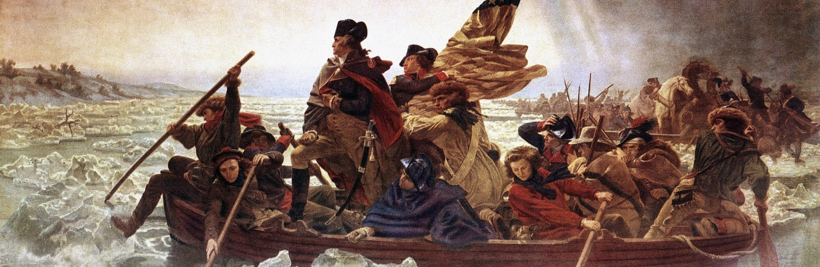
Revolution og industri
1700-1914

Slide 2
Dagens plan:
Økonomisk og politisk magt og sociale forhold fra 1500-1800
2. Oplysningstidens nye syn på samfundet (lektie)
PAUSE
3. Revolutionernes tidsalder
4. Den industrielle revolution - kausalanalyse

Slide 3
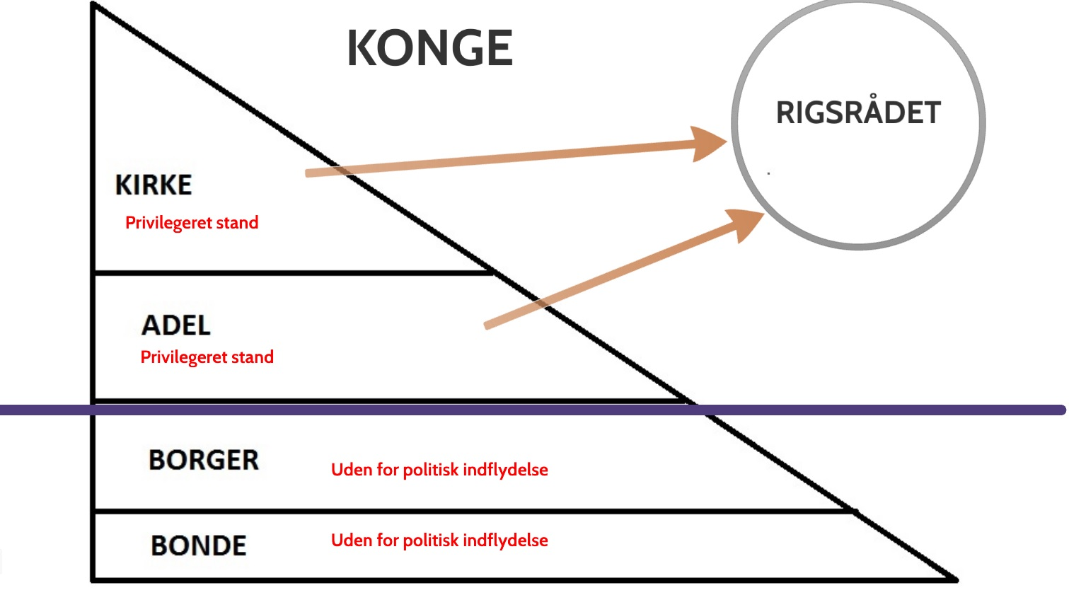
STÆNDERSAMFUNDET

Slide 4
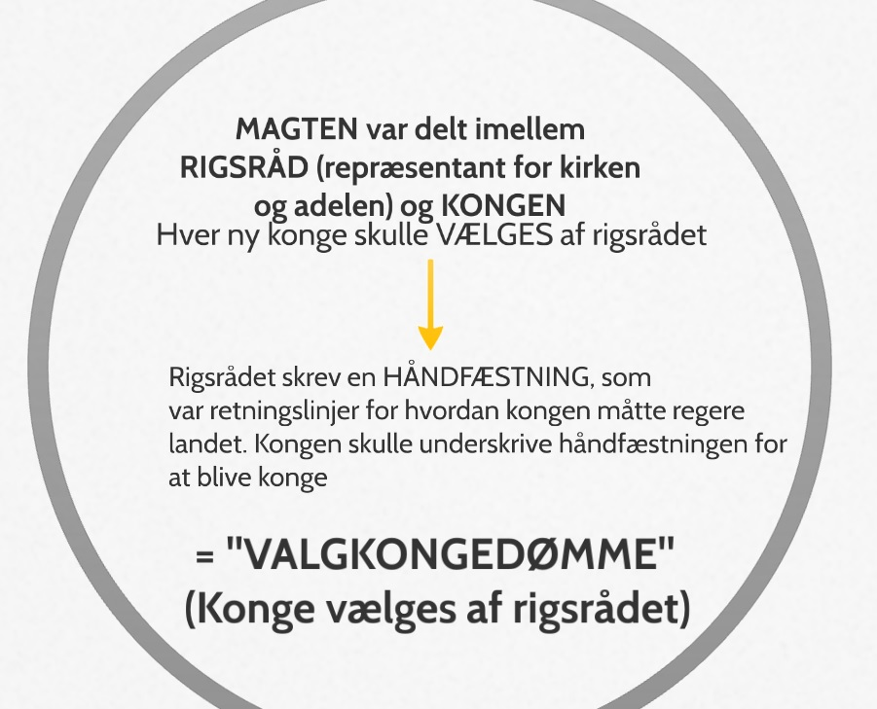
Politisk magt i Europa før Enevælden

Slide 5
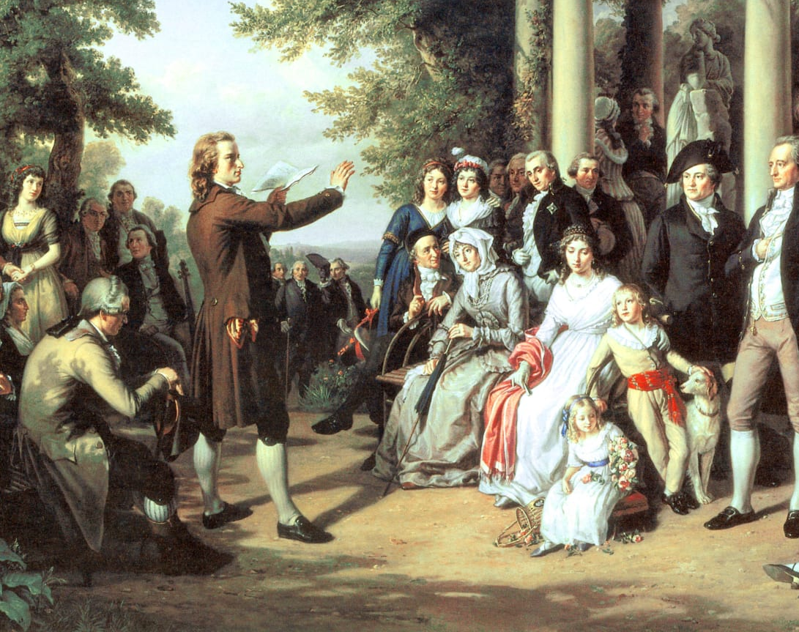
OPLYSNINGSTIDEN
Oplysningstiden var et opgør med enevælde og stændersamfundet → alle skal lighed og frihed (især ejendomsret for alle)
LIBERALISMEN voksede ud af Oplysningstiden
Liberalismen tiltalte BORGERNE, der ønskede en revolution i samfundet.

Slide 6
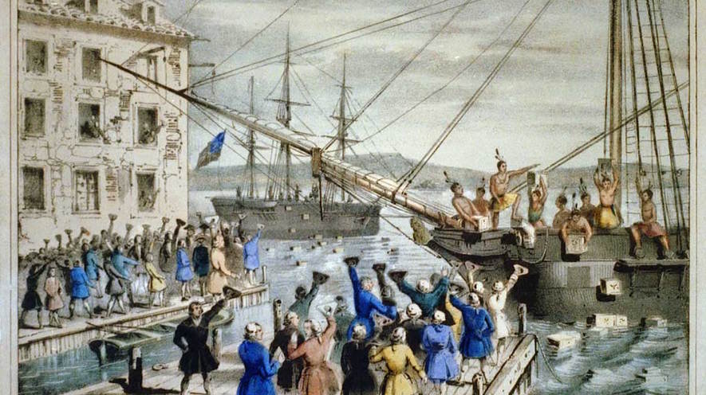
Revolutionernes tidsalder
1770-1848

Slide 7
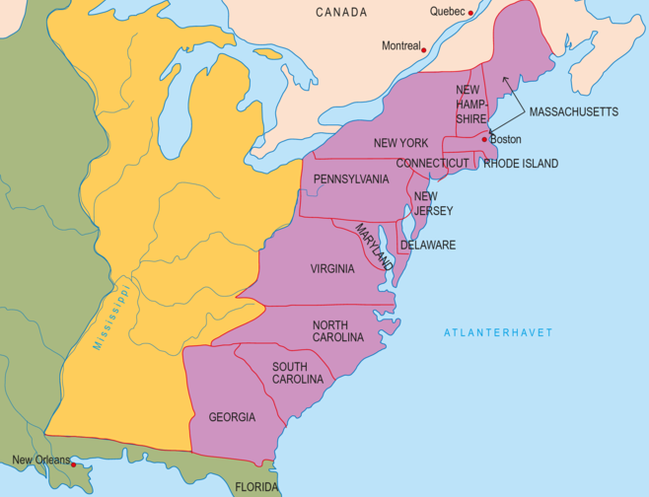
Den amerikanske revolution 1776-1783
- De britiske kolonier i Nordamerika løsriver sig fra Storbritannien og skaber USA

Slide 8
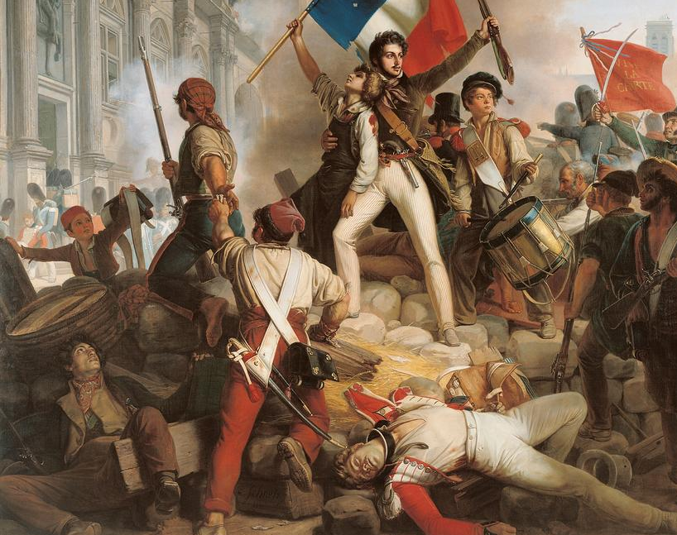
Den fransk revolution 1789
- Det franske enevældige kongedømme bliver afskaffet (midlertidigt) i en blodig revolution

Slide 9
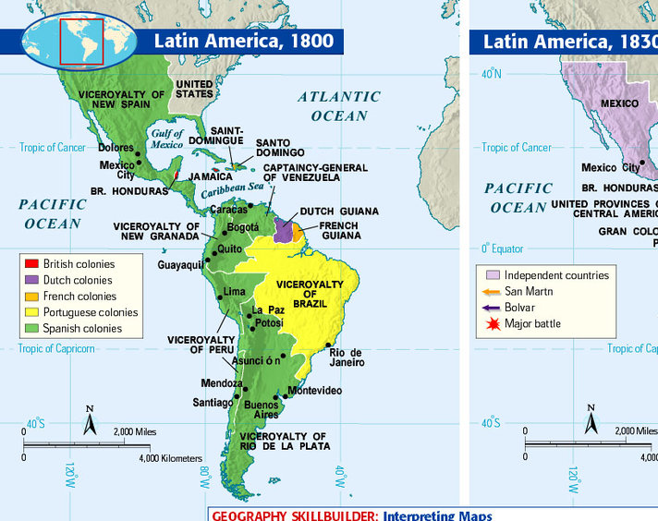
Revolutionerne i Sydamerika
1800-1830
- De spanske og portugiske kolonier i Sydamerika løsriver sig fra Spanien og Portugal og danner selvstændige stater, såsom Brasilien, Mexico og Argentina.

Slide 10
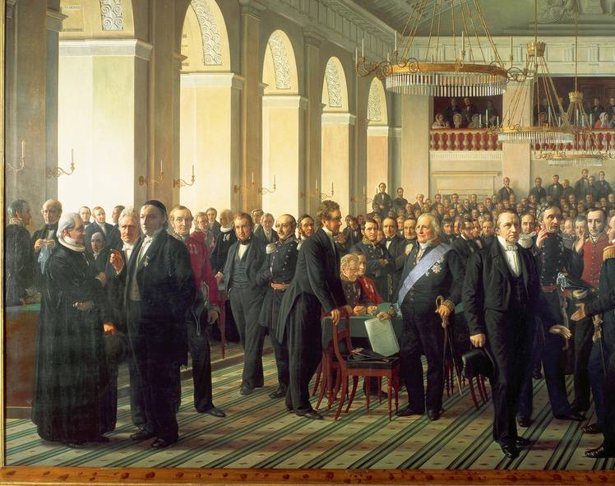
Den danske grundlov 1848
- Det danske enevælde afskaffes ved en ublodig ”revolution”. Danmark får en demokratisk grundlov

Slide 11
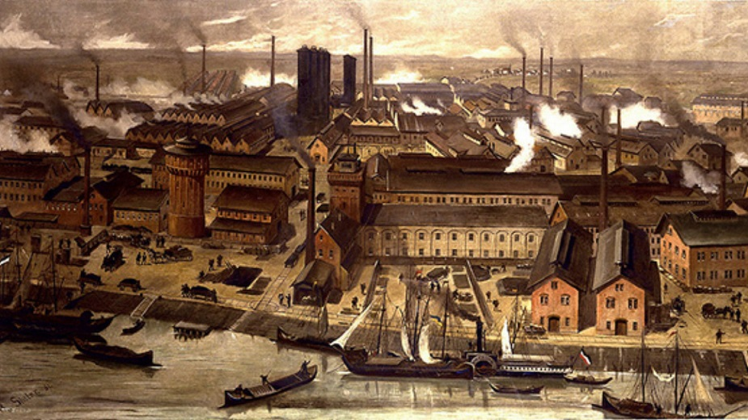
Europa og USA’s industrielle revolution
- Kausal analyse

Slide 12
Hvad var årsagerne til den industrielle revolution i Europa og USA?
Hvilken konsekvenser fik industrialiseringen for den europæisk-amerikanske civilisation?

Slide 13
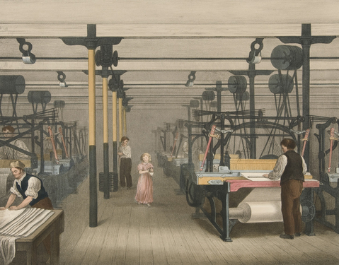

Slide 14
